Slide 1
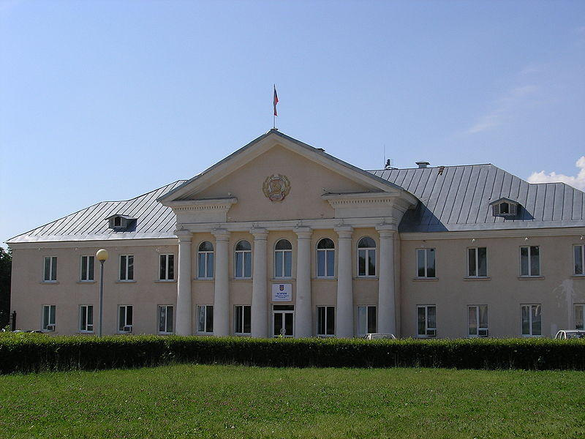
МЭРИЯ ГОРОДСКОГО ОКРУГА ТОЛЬЯТТИ
Управление муниципальной службы и кадровой политики
ОБУЧЕНИЕ ПО ПРОГРАММЕ «ОХРАНА ТРУДА»

Slide 2

НОРМАТИВНЫЕ ПРАВОВЫЕ АКТЫ ПО ОХРАНЕ ТРУДА
КОНСТИТУЦИЯ РОССИЙСКОЙ ФЕДЕРАЦИИ
ТРУДОВОЙ КОДЕКС РОССИЙСКОЙ ФЕДЕРАЦИИ
ФЕДЕРАЛЬНЫЕ ЗАКОНЫ
СТАНДАРТЫ
САНИТАРНЫЕ НОРМЫ
ПРАВИЛА
ГИГИЕНИЧЕСКИЕ НОРМАТИВЫ
ИНСТРУКЦИИ ПО ОХРАНЕ ТРУДА

Slide 3







Обязанности по обеспечению безопасных условий и охраны труда возлагаются на работодателя
(статья 212 Трудового кодекса Российской Федерации)
Локальные нормативные акты
организации
Документ о распределении
ответственности по охране труда
Приказ о делегировании
(
Приказ, отдельный документ,
полномочий по охране труда
должностные инструкции)

Slide 4

ТРЕБОВАНИЯ ОХРАНЫ ТРУДА
Работодатель обязан обеспечить
Обязанности работника в области охраны труда
Безопасность работников при эксплуатации зданий, сооружений
Режим труда и отдыха работников в соответствии с законодательством
Обучение безопасным методам и приемам выполнения работ и оказанию первой помощи пострадавшим
Проведение специальной оценке труда
Недопущение работников к исполнению ими трудовых обязанностей без прохождения медицинских осмотров
Обязательное социальное страхование
Расследование и учет несчастных случаев
Соблюдать требования охраны труда
Проходить обучение безопасным методам и приемам выполнения работ и оказанию первой помощи пострадавшим
Немедленно извещать своего непосредственного руководителя о любой ситуации, угрожающей жизни и здоровью людей, в том числе о происшедшем несчастном случае
Проходить обязательные медицинские осмотры по направлению работодателя
Правильно применять средства индивидуальной защиты

Slide 5


СВЕДЕНИЯ О НЕСЧАСТНЫХ СЛУЧАЯХ С ТЯЖЕЛЫМИ ПОСЛЕДСТВИЯМИ В СВЯЗИ С НЕДОСТАТОЧНОЙ ПОДГОТОВКОЙ РАБОТНИКОВ ПО ОХРАНЕ ТРУДА
Из общего числа несчастных случаев с тяжелыми последствиями около
5,3 % случаев происходят по причине недостатков в организации и проведении подготовки работников по охране труда

Slide 6
Основные причины несчастных случаев на производстве со смертельным исходом в Самарской области

Slide 7

ФОРМЫ ПОДГОТОВКИ РАБОТНИКОВ
В ОБЛАСТИ ОХРАНЫ ТРУДА
Инструктаж по охране труда
Подготовка по вопросам охраны труда в обучающих организациях, аккредитованных в установленном порядке
Подготовка по вопросам охраны труда у работодателя
Подготовка по вопросам оказания первой помощи пострадавшим
Стажировка на рабочем месте

Slide 8

ИНСТРУКТАЖ ПО ОХРАНЕ ТРУДА
Вводный инструктаж по охране труда
проводится со всеми принятыми на работу и другими лицами, участвующими в производственной деятельности работодателя и находящимися на подконтрольной ему территории
Инструктаж по охране труда на рабочем месте
с работниками, трудовая функция которых предусматривает работу с оборудованием
Целевой инструктаж по охране труда
проводится перед выполнением работ, на которые требуется оформление наряда-допуска, разрешения или других специальных документов, при выполнении разовых работ

Slide 9
ВВОДНЫЙ ИНСТРУКТАЖ ПО ОХРАНЕ ТРУДА
(проводится до начала трудовой деятельности)
С кем проводится
со всеми принятыми на работу лицами
лицами, командированными на работу в организацию
Кто проводит
руководитель или специалист службы охраны труда
уполномоченный работодателем работник, на которого приказом работодателя возложены функции специалиста по охране труда, либо организация, осуществляющая функции службы охраны труда работодателя
лицами, выполняющими подрядные (субподрядные) работы на подконтрольной работодателю территории
с обучающимися, воспитанниками образовательных учреждений всех уровней, проходящими в организации производственную практику
другими лицами, участвующими в производственной деятельности работодателя и находящимися на подконтрольной ему территории
с лицами, посещающими организацию в иных целях (по решению работодателя)

Slide 10
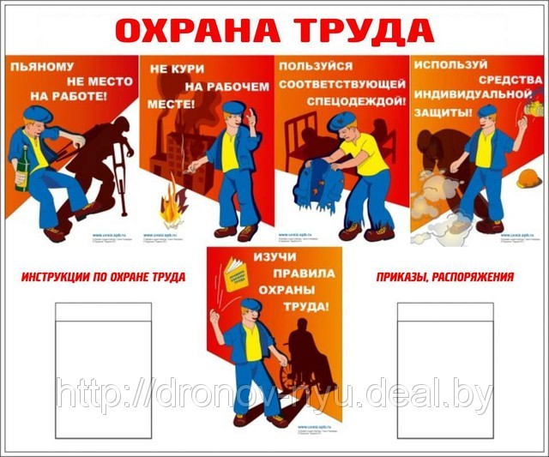
ИНСТРУКТАЖ ПО ОХРАНЕ ТРУДА НА РАБОЧЕМ МЕСТЕ
Подразделяется на следующие виды:
первичный инструктаж по охране труда
повторный инструктаж по охране труда
внеплановый инструктаж по охране труда
Все виды инструктажа по охране труда на рабочем месте проводит руководитель структурного подразделения или непосредственный руководитель работ, на которого приказом работодателя возложены обязанности по проведению инструктажа по охране труда на рабочем месте
Все виды инструктажа по охране труда на рабочем месте проводит руководитель структурного подразделения или непосредственный руководитель работ, на которого приказом работодателя возложены обязанности по проведению инструктажа по охране труда на рабочем месте
Работодатель, отнесенный в соответствии с действующим законодательством к организациям микро- и малого бизнеса, вправе совместить проведение с работником вводного инструктажа по охране труда и инструктажа по охране труда на рабочем месте. Указанные работодатели вправе также для всех видов инструктажей по охране труда вести единый журнал регистрации проведения инструктажа по охране труда с учетом установленных требований.

Slide 11
ПЕРВИЧНЫЙ ИНСТРУКТАЖ ПО ОХРАНЕ ТРУДА
Перечень профессий и должностей работников, подлежащих прохождению первичного инструктажа по охране труда, утверждается работодателем
с работниками, трудовая функция которых предусматривает работу с оборудованием
с работниками, трудовая функция которых связана с эксплуатацией, обслуживанием, испытанием, наладкой и ремонтом оборудования
с работниками, трудовая функция которых связана с использованием электрифицированного или иного механизированного ручного инструмента
с работниками, трудовая функция которых связана с хранением и применением сырья и материалов
Проводится до начала самостоятельной работы
за исключением работников, которые исключительно заняты на персональных компьютерах и (или) эксплуатируют аппараты копировально-множительной техники настольного типа, единичные стационарные копировально-множительные аппараты, используемые периодически для нужд самой организации, иную офисную организационную технику, а также бытовую технику, не используемую в технологическом процессе производства

Slide 12
ВНЕПЛАНОВЫЙ ИНСТРУКТУЖ ПО ОХРАНЕ ТРУДА
при введении в действие новых или внесении изменений в нормативные правовые акты, содержащие требования охраны труда, связанные с исполнением должностных (функциональных) обязанностей работника, а также в соответствующие локальные нормативные акты работодателя
при изменении технологических процессов, замене или модернизации оборудования, приспособлений, инструментов, сырья, материалов, возникновении других обстоятельств, оказывающих влияние на безопасность работников
при нарушении работником требований инструкций по охране труда, которые могли привести или привели к травме, аварии, взрыву, отравлению
по требованию должностных лиц органов государственного надзора (контроля)
перед началом работы после перерыва в работе (для работ, связанных с источниками повышенной опасности, – после перерыва более чем на 30 календарных дней, а для остальных работ – более 60 календарных дней)
по решению работодателя (или уполномоченного им лица)

Slide 13


ЦЕЛЕВОЙ ИНСТРУКТУЖ ПО ОХРАНЕ ТРУДА
Целевой инструктаж по охране труда проводится перед выполнением работ, на которые в соответствии с нормативными правовыми актами требуется:
оформление наряда-допуска;
оформление разрешения или других специальных документов;
при выполнении разовых работ, не связанных с прямыми обязанностями по специальности;
при выполнении работ по ликвидации последствий аварий, стихийных бедствий.
Лица, поступающие на работу с вредными
и (или) опасными условиями труда,
после проведения целевого инструктажа
по охране труда обязаны пройти
стажировку на рабочем месте

Slide 14
ОБУЧЕНИЕ И ПРОВЕРКА ЗНАНИЙ ТРЕБОВАНИЙ ОХРАНЫ ТРУДА
Постановление Минтруда РФ, Минобразования РФ от 13.01.2003 № 1/29 «Об утверждении Порядка обучения по охране труда и проверки знаний требований охраны труда работников организаций»
Работнику, успешно прошедшему проверку
знаний требований охраны труда, выдается
удостоверение
за подписью председателя
Работодатель (уполномоченное им лицо) обязан организовать в течение 1 месяца после приема на работу, обучение по охране труда всех поступающих на работу лиц, а также лиц, переводимых на другую работу
комиссии по проверке знаний требований
охраны труда, заверенное печатью
организации, проводившей обучение по
охране труда и проверку знаний требований
охраны труда. Удостоверение выдается сроком
на
3
года
.
Работник, не прошедший проверки знаний
требований охраны труда при обучении,
обязан после этого пройти повторную проверку
знаний в срок не позднее одного месяца.

Slide 15
ПОДГОТОВКА РАБОТНИКОВ ПО ВОПРОСАМ ОХРАНЫ ТРУДА У РАБОТОДАТЕЛЯ
Порядок
Подготовка по вопросам охраны труда у работодателя включает в себя самоподготовку работника в области охраны труда и обучение уполномоченным работодателем лицом
Программа
Самоподготовка и обучение работника осуществляется по разработанной и утвержденной работодателем программе, содержащей государственные нормативные требования охраны труда по выполняемой работе, с изложением содержания разделов программы.
Комиссия
Комиссия работодателя по проверке знания требований охраны труда состоит не менее чем из трех человек, прошедших подготовку по вопросам охраны труда в обучающей организации.
Состав комиссии работодателя и порядок ее работы определяются работодателем и утверждаются приказом работодателя

Slide 16

ПОДГОТОВКА ПО ВОПРОСАМ ОКАЗАНИЯ ПЕРВОЙ ПОМОЩИ ПОСТРАДАВШИМ
Не реже 1 раза в 1 год работодатель обязан организовать периодическую подготовку работников по вопросам оказания первой помощи пострадавшим
Подготовка осуществляется с привлечением специалистов обучающей организации, имеющих соответствующую подготовку, или представителей медицинского учреждения
О результатах подготовки по вопросам оказания первой помощи пострадавшим делается отметка в соответствующем журнале
все работники

Slide 17
ОБЩИЕ ПОЛОЖЕНИЯ ОКАЗАНИЯ ПЕРВОЙ ПОМОЩИ
Скорейшая транспортировка пострадавшего в медицинское учреждение
Помощь, оказанная не специалистом, должна быть только помощью, проведенной ДО врача, а не ВМЕСТО врача
Прекращение воздействия травмирующих факторов

Slide 18
КАК РАСПОЗНАТЬ ИНСУЛЬТ
У *Попросите пострадавшего УЛЫБНУТЬСЯ
З *Попросите ЗАГОВОРИТЬ. Попросить выговорить простое предложение. Связно.
П*Попросите его или ее ПОДНЯТЬ обе руки.
3 основных шага в распознавании симптомов инсульта, так называемые «УЗП»
Внимание! Еще один способ распознать инсульт: попросите пострадавшего высунуть язык. И если язык кривой или неправильной формы и западает на одну или другую сторону, то это тоже признак инсульта. Если Вы отметили у пострадавшего проблему с каким-то из этих заданий, немедленно вызывайте скорую и опишите симптомы прибывшим на место медикам.

Slide 19
Три заповеди: как не упустить шанс на спасение пострадавшего в состоянии клинической смерти
ЗАПОВЕДЬ ПЕРВАЯ: Жизнь человека в состоянии клинической смерти находится в руках того, кто первым его увидит. (Действия врача или прохожего, профессионального спасателя или школьника будут одинаковыми. Главное – не испугаться начать реанимацию.)
ЗАПОВЕДЬ ВТОРАЯ: В порыве помочь не надо бояться косых взглядов. (Доброта твоего сердца – уже мудра.)
ЗАПОВЕДЬ ТРЕТЬЯ: Для спасения жизни наибольшее значение имеет своевременность оказания помощи. А не степень технического оснащения. (Необходимо лишь успеть применить свои знания.)

Slide 20
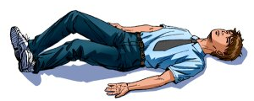
ПРИНЦИПЫ ОКАЗАНИЯ ПЕРВОЙ ПОМОЩИ
Вы обнаружили человека, лежащего неподвижно
Осмотрите место происшествия, чтобы убедиться в отсутствии опасности для себя и (по возможности) выяснить, что случилось
Если место происшествия не представляет опасности, проведите первичный осмотр:
РЕАКЦИЯ
ДЫХАНИЕ
ПУЛЬС

Slide 21
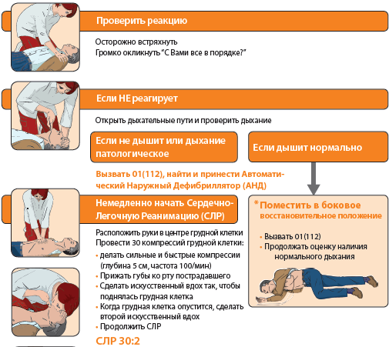

Slide 22
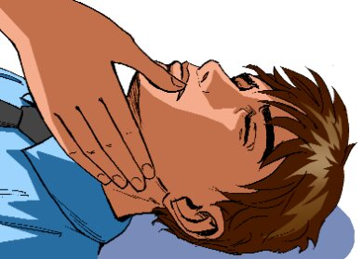
Определение пульса
• Найдите пульс на шее (на сонной артерии)
• Прощупывайте пульс в течение 10 секунд
ЕСЛИ ПУЛЬСА НЕТ
Зафиксировать время
• Попросите кого-нибудь вызвать «скорую помощь»
• Немедленно уложите пострадавшего на ровную твердую поверхность. Не подкладывайте ничего под голову, лучше поднимите ноги!
• Начинайте сердечно-легочную реанимацию

Slide 23
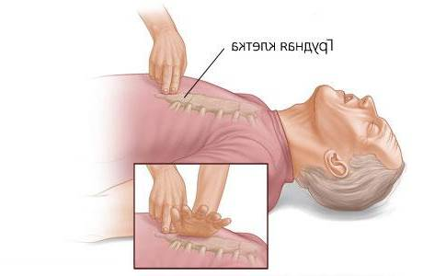
• Нащупайте нижний край грудины и держите на нём два пальца.
• Положите основание ладони другой руки на грудину выше того места, где расположены пальцы.
Грудина

Slide 24
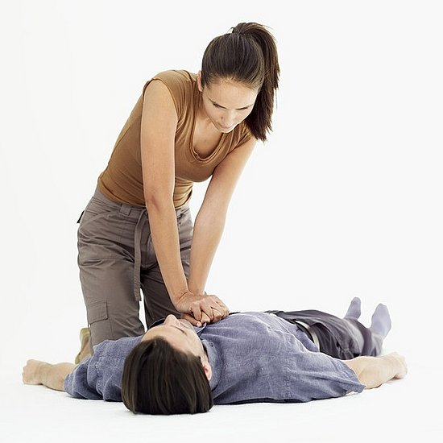
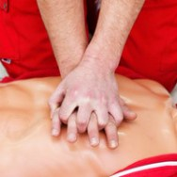
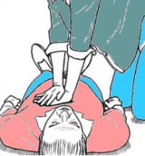
Не поджимайте пальцы при массаже сердца!
Правильно!
Неправильно!

Slide 25
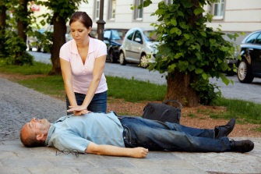
Положение рук
• Положите ладонь одной руки на точку надавливания на грудине и накройте другой ладонью.
• Ваши плечи должны находиться
над вашими ладонями.
Точка надавливания на границе средней и нижней третей грудины

Slide 26
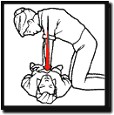
• Надавливания на проводятся на глубину от 4 до 5 см.
• Производите надавливания плавно по вертикальной прямой, постоянно
удерживая руки на грудине.
• Не делайте раскачивающих движений во время проведения процедуры. Это снижает эффективность надавливаний и напрасно расходует ваши силы.
• Прежде чем начинать следующее
надавливание, дайте грудной клетке
подняться в исходное положение.
ЧАСТОТА: 120 в минуту
(2 раза за 1 секунду)
ПЕРЕРЫВЫ ПРИ КОМПРЕССИИ ГРУДНОЙ КЛЕТКИ
ДОЛЖНЫ БЫТЬ СВЕДЕНЫ К МИНИМУМУ !

Slide 27


МЕДИЦИНСКИЕ ОСМОТРЫ
Приказ Минздравсоцразвития России от 12.04.2011г. № 302н «Об утверждении перечней вредных и (или) опасных производственных факторов и работ, при выполнении которых проводятся предварительные и периодические медицинские осмотры (обследования), и порядка проведения обязательных предварительных и периодических медицинских осмотров (обследований) работников, занятых на тяжелых работах и на работах с вредными и (или) опасными условиями труда»
Работодатель обязан в случаях, предусмотренных трудовым законодательством и иными нормативными правовыми актами, содержащими нормы трудового права, организовывать проведение за счет собственных средств обязательных предварительных (при поступлении на работу) и периодических (в течение трудовой деятельности) медицинских осмотров, других обязательных медицинских осмотров, обязательных психиатрических освидетельствований работников, внеочередных медицинских осмотров, обязательных психиатрических освидетельствований работников по их просьбам в соответствии с медицинскими рекомендациями с сохранением за ними места работы (должности) и среднего заработка на время прохождения указанных медицинских осмотров, обязательных психиатрических освидетельствований
недопущение работников к исполнению ими трудовых обязанностей без прохождения обязательных медицинских осмотров, обязательных психиатрических освидетельствований, а также в случае медицинских противопоказаний

Slide 28
ДИСПАНСЕРИЗАЦИЯ
Приказ Министерства здравоохранения и социального развития Российской Федерации от 14.12.2009 г. № 984н «Об утверждении порядка прохождения диспансеризации государственными гражданскими служащими Российской Федерации и муниципальными служащими, перечня заболеваний, препятствующих поступлению на государственную гражданскую службу Российской Федерации и муниципальную службу или ее прохождению, а также формы заключения медицинского учреждения»
Диспансеризация муниципальных служащих проводится ежегодно

Slide 29

ЭЛЕКТРОБЕЗОПАСНОСТЬ
Перед началом работы необходимо внимательно осмотреть используемое оборудование, убедиться в надежности подключения его к электросети, отсутствии поврежденных розеток, вилок, изоляции проводов электропитания
После окончания работы всё оборудование должно быть обесточено
При обнаружении каких-либо нарушений требований электробезопасности следует немедленно сообщить об этом непосредственному руководителю
При обнаружении каких-либо нарушений требований электробезопасности следует немедленно сообщить об этом непосредственному руководителю
Инструкция по охране труда при присвоении 1 группы электробезопасности для неэлектротехнического персонала ИОТ-01-2012, утв. мэром г.о. Тольятти 03.12.2012

Slide 30
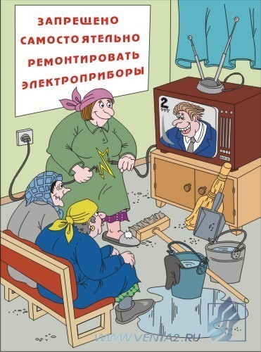
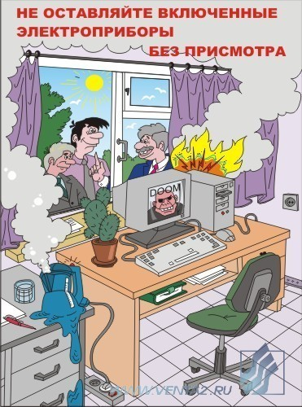

Slide 31


ПОЖАРНАЯ БЕЗОПАСНОСТЬ
В мэрии городского округа Тольятти ЗАПРЕЩАЕТСЯ:
пользоваться поврежденными розетками и т.д.;
оставлять без присмотра включенные в электрическую сеть осветительные, электронагревательные приборы, кондиционеры и т.д.;
применять нестандартные (самодельные) электронагревательные приборы;
пользоваться электроутюгами, электрочайниками, электроплитами и т.п.
Каждый работник при обнаружении пожара или признаков горения обязан немедленно сообщить об этом по телефону «01», по телефону сотовых компаний «112»
Необходимо принять по возможности меры по эвакуации людей и тушению пожара

Slide 32
РАБОТА С ПЭВМ
Женщины со времени установления беременности переводятся на работы, не связанные с использованием ПЭВМ, или для них ограничивается время работы с ПЭВМ (не более 3-х часов за рабочую смену)
При размещении рабочих мест с компьютерами расстояние между рабочими столами должно быть не менее 2 метров, а расстояние между боковыми поверхностями видеомониторов - не менее 1,2 метра.
Конструкция рабочего стола должна обеспечивать оптимальное размещение на рабочей поверхности используемого оборудования с учетом его количества и конструктивных особенностей, характера выполняемой работы.
На столе монитор нужно располагать на расстоянии 60 - 70 см от глаз пользователя, но не ближе 50 см с учетом размеров алфавитно-цифровых знаков и символов. Клавиатуру следует располагать на поверхности стола на расстоянии 100 - 300 мм от края, обращенного к пользователю, или на специальной, регулируемой по высоте рабочей поверхности, отделенной от основной столешницы.
Для предупреждения преждевременной утомляемости пользователей ПЭВМ рекомендуется организовывать рабочую смену путем чередования работ с использованием ПЭВМ и без нее. Согласно пункту 3.2. Инструкции по охране труда для пользователей ПЭВМ ИОТ-07-2012, утв. мэром г.о. Тольятти 03.12.2012 года, продолжительность непрерывной работы с компьютером без регламентированного перерыва не должна превышать двух часов.)

Slide 33

БЕЗОПАСНОСТЬ ПРИ ПЕРЕДВИЖЕНИИ
Инструкция по охране труда по безопасности при передвижении ИОТ16-2012,
утв. мэром г.о. Тольятти 03.12.2012
Работники мэрии обязаны:
соблюдать осторожность при передвижении в зонах ограниченного движения автомобилей, особенно при наличии объектов, ограничивающих обзорность;
при переходе дорог оценить расстояние до приближающихся транспортных средств, их скорость, убедиться, что переход будет безопасен, и затем переходить дорогу;
соблюдать осторожность при высадке из автотранспорта, при открытии и закрытии дверей;
спускаясь по лестнице держаться за поручни
Передвижение работников должно осуществляться в соответствии с установленными дорожными знаками и правилами дорожного движения
При дорожно-транспортном происшествии:
принять меры оказания первой помощи пострадавшим, вызвать «Скорую помощь»;
сообщить о случившемся в полицию, записать фамилии и адреса очевидцев и ожидать прибытия сотрудников полиции
Же

Slide 34

С 1 января 2014 г. введен единый универсальный инструмент оценки условий труда на рабочих местах – СПЕЦИАЛЬНАЯ ОЦЕНКА УСЛОВИЙ ТРУДА
Принят Федеральный закон
от 28 декабря 2013 г. № 426-ФЗ «О специальной оценке условий труда»

Slide 35
СПЕЦИАЛЬНАЯ ОЦЕНКА ТРУДА ДЛЯ РАБОТНИКОВ
ОБЪЕКТИВНАЯ ИНФОРМАЦИЯ ОБ УСЛОВИЯХ ТРУДА НА РАБОЧИХ МЕСТАХ
ПРАВО НА ГАРАНТИИ И КОМПЕНСАЦИИ
ПРАВО ТРЕБОВАТЬ УЛУЧШЕНИЯ УСЛОВИЙ ТРУДА
СПЕЦИАЛЬНАЯ ОЦЕНКА ТРУДА ДЛЯ РАБОТОДАТЕЛЕЙ
УПРАВЛЕНИЕ ИЗДЕРЖКАМИ, СВЯЗАННЫМИ С НЕБЛАГОПРИЯТНЫМИ УСЛОВИЯМИ ТРУДА
СТИМУЛ К УЛУЧШЕНИЮ УСЛОВИЙ ТРУДА
СПЕЦИАЛЬНАЯ ОЦЕНКА ТРУДА ДЛЯ ГОСУДАРСТВА
ОБЪЕКТИВНАЯ ИНФОРМАЦИЯ О СОСТОЯНИИ УСЛОВИЙ ТРУДА ДЛЯ ПРИНЯТИЯ УПРАВЛЕНЧЕСКИХ РЕШЕНИЙ
ПОБУЖДЕНИЕ РАБОТОДАТЕЛЕЙ К УЛУЧШЕНИЮ УСЛОВИЙ ТРУДА
ОСУЩЕСТВЛЕНИЕ КОНТРОЛЬНО-НАДЗОРНЫХ ФУНКЦИЙ

Slide 36

РАССЛЕДОВАНИЕ НЕСЧАСТНЫХ СЛУЧАЕВ НА ПРОИЗВОДСТВЕ
Несчастные случаи подлежат расследованию и учету в порядке установленном статьями 227-231 Трудового кодекса Российской Федерации, Положением об особенностях расследования несчастных случаев на производстве в отдельных отраслях и организации, утвержденным Постановлением Минтруда России от 24.10.2002 № 73
Происшедшее с работником является несчастным случаем на производстве, когда вред его здоровью причинен на рабочем месте и в рабочее время

Slide 37
СРОКИ РАССЛЕДОВАНИЯ НЕСЧАСТНОГО СЛУЧАЯ
Расследование несчастного случая (в том числе группового), в результате которого один или несколько пострадавших получили легкие повреждения здоровья, проводится комиссией в течение 3 дней
Расследование несчастного случая (в том числе группового), в результате которого один или несколько пострадавших получили тяжелые повреждения здоровья, либо несчастного случая (в том числе группового) со смертельным исходом проводится комиссией в течение 15 дней
Несчастный случай, о котором не было своевременно сообщено работодателю или в результате которого нетрудоспособность у пострадавшего наступила не сразу, расследуется по заявлению пострадавшего или его доверенного лица в течение 1 месяца со дня поступления указанного заявления.

Slide 38
ОБЯЗАННОСТИ РАБОТОДАТЕЛЯ ПРИ НЕСЧАСТНОМ СЛУЧАЕ
Оказать пострадавшему первую медицинскую помощь и при необходимости доставить его в учреждение здравоохранения
Принять меры по предотвращению развития аварийной ситуации
Сохранить обстановку места происшествия до начала расследования
Направить сообщения о несчастном случае в установленные органы и родственникам пострадавшего
Организовать расследование несчастного случая

Slide 39
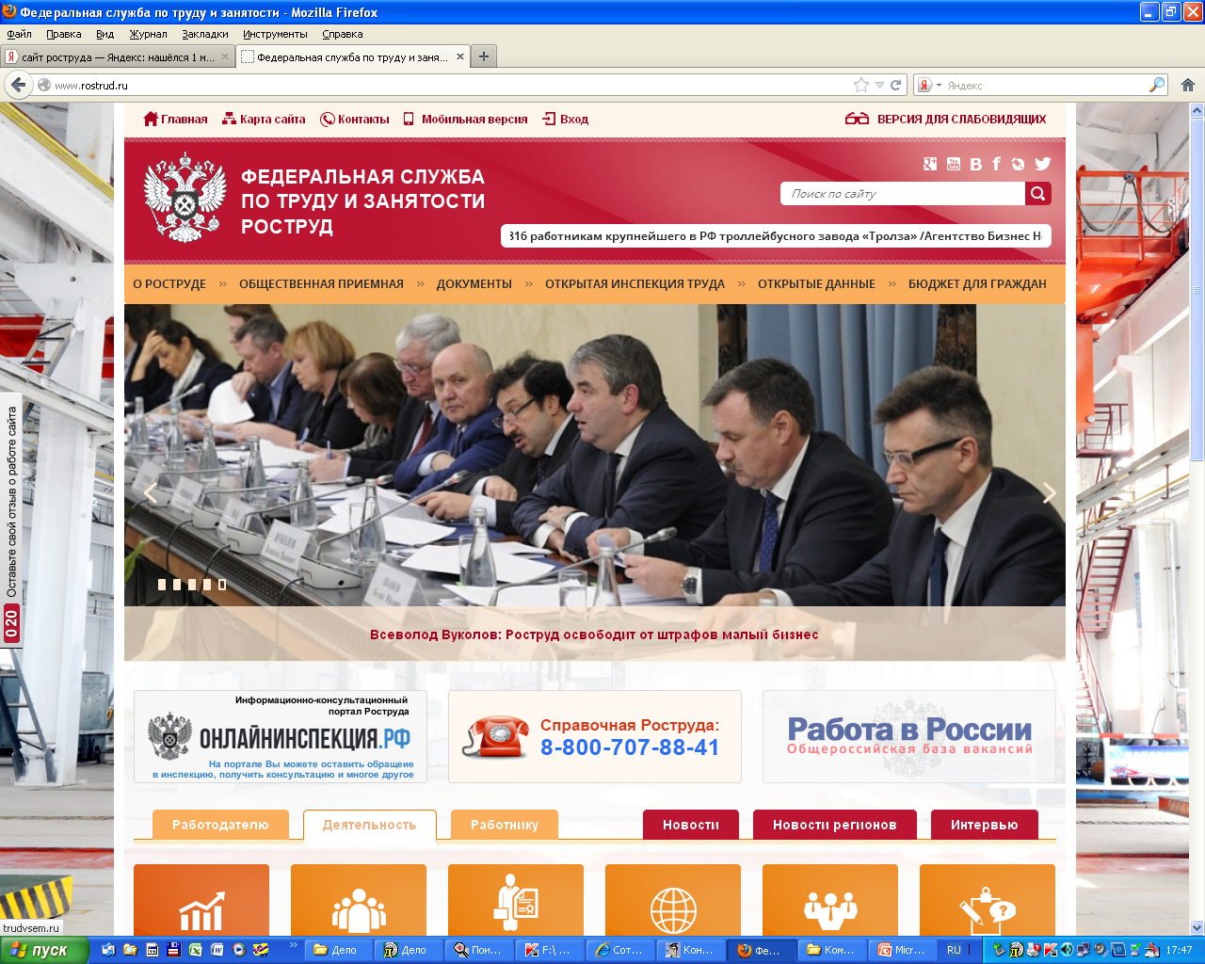

Slide 40
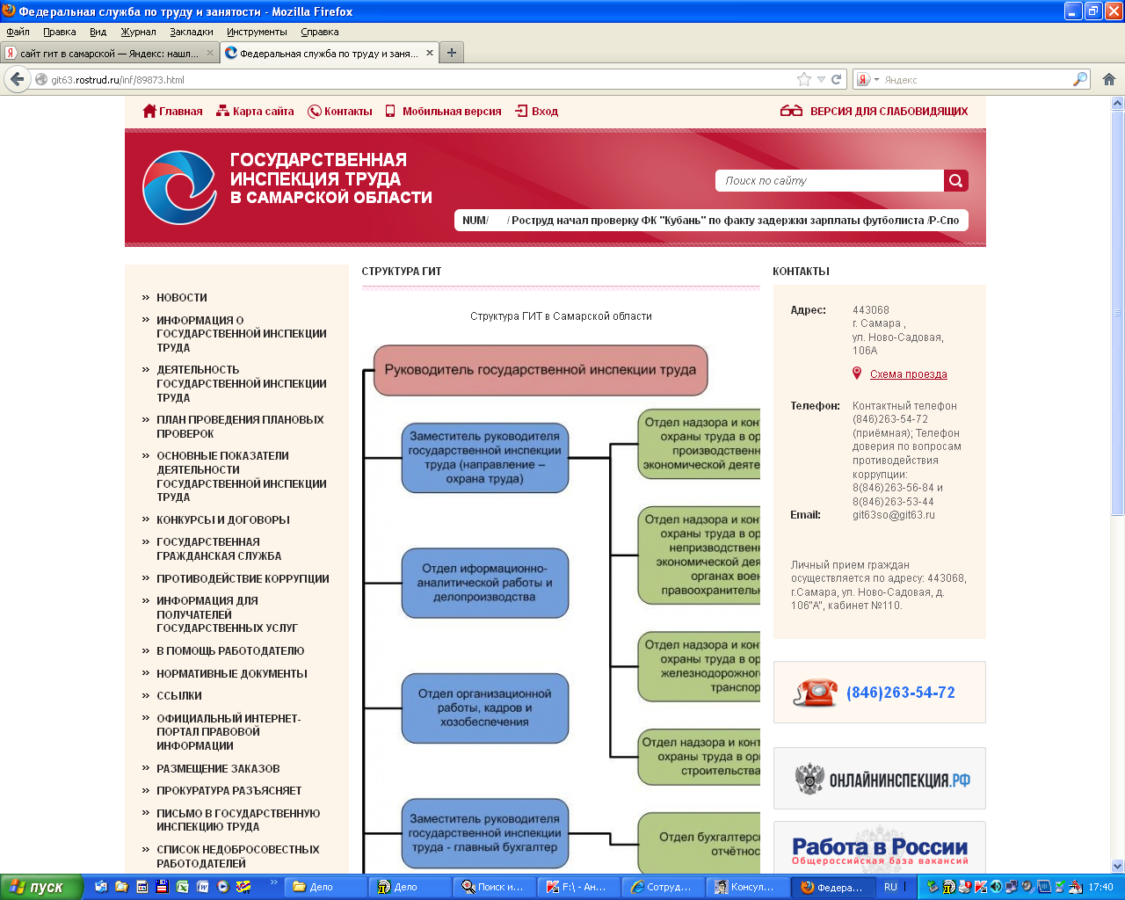

Slide 41

АДМИНИСТРАТИВНАЯ ОТВЕТСТВЕННОСТЬ
Административная ответственность | Законодательство с 2015 года
Допуск работника к исполнению трудовых обязанностей без прохождения обучения и проверки знаний требований охраны труда (часть 3 статьи 5.27.1 КоАП РФ) | -для должностных лиц: от 15 000 до 25 000 руб. -для юридических лиц: от 110 000 до 130 000 руб.
Необеспечение работников средствами индивидуальной защиты (часть 4 статьи 5.27.1 КоАП РФ) | -для должностных лиц: от 25 000 до 30 000 руб. -для юридических лиц: от 130 000 до 150 000 руб.
Нарушение государственных требований охраны труда, ранее подвергнутым административному наказанию за аналогичное правонарушение (часть 5 статьи 5.27 КоАП РФ) | -для должностных лиц: от 30 000 до 40 000 руб. или дисквалификация на срок от 1 года до 3 лет -для юридических лиц: от 100 000 до 200 000 руб. или административное приостановление деятельности на срок до 90 суток

Slide 42


